Slide 1
HỌC PHẦN
CHỦ NGHĨA XÃ HỘI KHOA HỌC
CHỦ NGHĨA XÃ HỘI VÀ THỜI KỲ QUÁ ĐỘ
LÊN CHỦ NGHĨA XÃ HỘI

Slide 2
Chương 3 CHỦ NGHĨA XÃ HỘI VÀ THỜI KỲ QUÁ ĐỘ LÊN CHỦ NGHĨA XÃ HỘI
I. CHỦ NGHĨA XÃ HỘI
II. THỜI KỲ QUÁ ĐỘ LÊN CHỦ NGHĨA XÃ HỘI
III. QUÁ ĐỘ CHỦ NGHĨA XÃ HỘI Ở VIỆT NAM

Slide 3
III. QUÁ ĐỘ CHỦ NGHĨA XÃ HỘI Ở VIỆT NAM
1. Quá độ lên chủ nghĩa xã hội bỏ qua chế độ tư bản chủ nghĩa
2. Những đặc trưng của chủ nghĩa xã hội và phương hướng xây dựng chủ nghĩa xã hội ở Việt Nam hiện nay
2.1.Những đặc trưng bản chất của chủ nghĩa xã hội Việt Nam
2.2. Phương hướng xây dụng chủ nghĩa xã hội ở Việt Nam hiện nay

Slide 4
III. QUÁ ĐỘ CHỦ NGHĨA XÃ HỘI Ở VIỆT NAM
1. Quá độ lên chủ nghĩa xã hội bỏ qua chế độ tư bản chủ nghĩa
* Đặc trưng tiến lên chủ nghĩa xã hội ở Việt nam:
- Xuất phát từ một xã hội vốn là thuộc địa nữa phong kiến, lực lượng sản xuất rất thấp. Đất nước trải qua chiến tranh ác liệt, kéo dài nhiều thập kỷ, hậu quả để lại còn nặng nề. Những tàn dư thực dân, phong kiến còn nhiều. Các thể lực thủ địch thường xuyên tìm cách phá hoại chế độ xã hội chủ nghĩa và nền độc lập dân tộc của nhân dân ta.

Slide 5
Quá độ lên chủ nghĩa xã hội bỏ qua
chế độ tư bản chủ nghĩa
* Đặc trưng tiến lên chủ nghĩa xã hội ở Việt nam:
- Cuộc cách mạng khoa học và công nghệ hiện đại đang diễn ra mạnh mẽ, cuốn hút tất cả các nước ở mức độ khác nhau. Nền sản xuất vật chất và đời sống xã hội đang trong quá trình quốc tế hoá sâu sắc, ảnh hưởng lớn tới nhịp độ phát triển lịch sử và cuộc sống các dân tộc. Những xu thế đó vừa tạo thời cơ phát triển nhanh cho các nước vừa đặt ra những thách thức gay gắt.

Slide 6
Quá độ lên chủ nghĩa xã hội bỏ qua
chế độ tư bản chủ nghĩa
* Đặc trưng tiến lên chủ nghĩa xã hội ở Việt nam:
- Thời đại ngày nay vẫn là thời đại quá độ từ chủ nghĩa tư bản lên chủ nghĩa xã hội, cho dù chế độ xã hội chủ nghĩa ở Liên Xô và Đông Âu sụp đổ. Các nước với chế độ xã hội và trình độ phát triển khác nhau cùng tồn tại, vừa hợp tác vừa đấu tranh, cạnh tranh gay gắt vì lợi ích quốc gia, dân tộc. Cuộc đấu tranh của nhân dân các nước vì hoà bình, độc lập dân tộc, dân chủ, phát triển va tiến bộ xã hội dù gặp nhiều khó khăn, thách thức, song theo quy luật tiến hoá của lịch sử., loài người nhất định sẽ tiến tới chủ nghĩa xã hội.

Slide 7
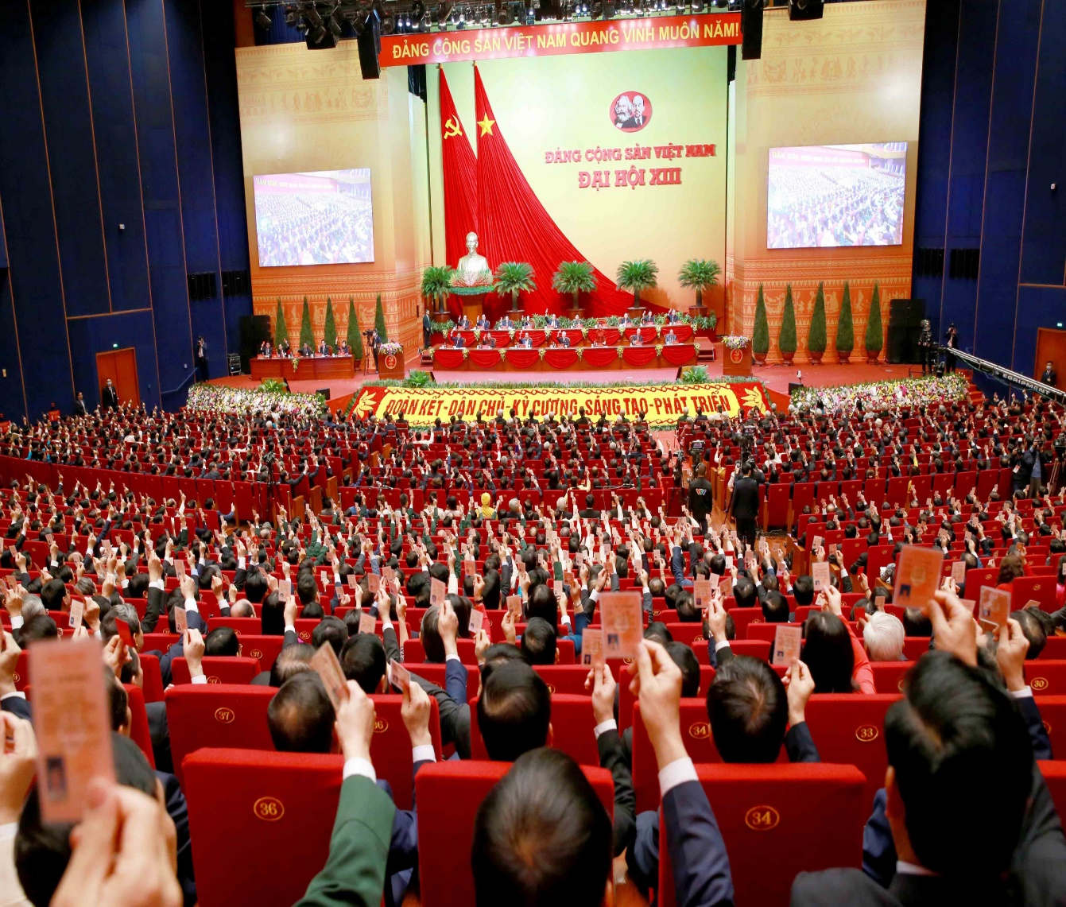
Quá độ lên chủ nghĩa xã hội bỏ qua
chế độ tư bản chủ nghĩa
* Quá độ lên chủ nghĩa xã hội bỏ qua chế độ tư bản chủ nghĩa là sự lựa chọn duy nhất đúng, khoa học, phản ánh đúng qui luật phát triển khách quan của cách mạng Việt Nam trong thời đại ngày nay.

Slide 8
Quá độ lên chủ nghĩa xã hội bỏ qua
chế độ tư bản chủ nghĩa
Là con đường cách mạng tất yếu khách quan, con đường xây dựng đất nước trong thời kỳ quá độ lên chủ nghĩa xã hội ở nước ta.
Quá độ lên chủ nghĩa xã hội bỏ qua chế độ tư bản chủ nghĩa
Là bỏ qua việc xác lập vị trí thống trị của quan hệ sản xuất và kiến trúc thượng tầng tư bản chủ nghĩa.
Đòi hỏi phải tiếp thu, kế thừa những thành tựu mà nhân loại đã đạt được dưới chủ nghĩa tư bản: khoa học và công nghệ, quản lý…
Tạo ra sự biến đổi về chất của xã hội trên tất cả các lĩnh vực, là sự nghiệp rất khó khăn, phức tạp, lâu đài với nhiều chặng đường…

Slide 9
III. QUÁ ĐỘ CHỦ NGHĨA XÃ HỘI Ở VIỆT NAM
2. Những đặc trưng của chủ nghĩa xã hội và phương hướng xây dựng chủ nghĩa xã hội ở Việt Nam hiện nay
2.1.Những đặc trưng bản chất của chủ nghĩa xã hội Việt Nam
- Một là: Dân giàu, nước mạnh, đân chủ, công bằng, văn minh.
- Hai là: Do nhân dân làm chủ.
- Ba là: Có nền kinh tế phát triển cao dựa trên lực lượng sản xuất hiện đại và quan hệ sản xuất tiến bộ phù hợp.

Slide 10
2. Những đặc trưng của chủ nghĩa xã hội và phương hướng xây dựng chủ nghĩa xã hội ở Việt Nam hiện nay
2.1.Những đặc trưng bản chất của chủ nghĩa xã hội Việt Nam
- Bốn là: Có nền văn hóa tiên tiến, đậm đà bản sắc dân tộc.
- Năm là: Con người có cuộc sống âm no, tự do, hạnh phúc, có điều kiện phát triển toàn diện.
- Sáu là: Các dân tộc trong cộng đông, Việt Nam bình đẳng, đoàn kết, tôn trọng và giúp nhau cùng phát triển.
- Bảy là: Có Nhà nước pháp quyền xã hội chủ nghĩa của nhân dân, do nhân dân vì nhân dân do Đảng Cộng sản lãnh đạo.
- Tám là: Có quan hệ hữu nghị và hợp tác với các nước trên thế giới.

Slide 11
2. Những đặc trưng của chủ nghĩa xã hội và phương hướng xây dựng chủ nghĩa xã hội ở Việt Nam hiện nay
2.2. Phương hướng xây dụng chủ nghĩa xã hội ở Việt Nam hiện nay
Cương lĩnh xây dựng đất nước trong thời quá độ lên chủ nghĩa xã hội (Bổ sung và phát triển năm 2011) xác dịnh 8 phương hướng, phán ánh con đường đi lên chủ nghĩa xã hội ở nước ta, đó là:
- Một là, đẩy mạnh công nghiệp hóa, hiện đại hoá đất nước gắn với phát triển kinh tế tri thức, bảo vệ tài nguyên, môi trường.
- Hai là, phát triển nền kinh tế thị trường, định hướng xã hội chủ nghĩa.

Slide 12
2. Những đặc trưng của chủ nghĩa xã hội và phương hướng xây dựng chủ nghĩa xã hội ở Việt Nam hiện nay
2.2. Phương hướng xây dụng chủ nghĩa xã hội ở Việt Nam hiện nay
- Ba là, xây dựng nền văn hoá tiên tiến, đậm đà bản sắc dân tộc; xây dựng con người, nâng cao đời sống nhân dân, thực hiện tiến bộ và công bằng xã hội.
- Bốn là, bảo đảm vững chắc quốc phòng và an ninh quốc gia, trật tự, an toàn xã hội.
- Năm là, thực hiện đường lối đối ngoại độc lập, tự chủ, hoà bình, hữu nghị, hợp tác và phát triển; chủ động và tích cực hội nhập quốc tế.

Slide 13
2. Những đặc trưng của chủ nghĩa xã hội và phương hướng xây dựng chủ nghĩa xã hội ở Việt Nam hiện nay
2.2. Phương hướng xây dụng chủ nghĩa xã hội ở Việt Nam hiện nay
- Sáu là, xây dựng nền dân chủ xã hội chủ nghĩa, thực hiện đại đoàn kết toàn dân tộc, tăng cường và mở rộng mặt trận dân tộc thống nhất.
- Bảy là, xây dựng Nhà nước pháp quyền xã hội chủ nghĩa của nhân dân, do nhân dân, vì nhân dân.
- Tám là, xây dựng Đảng trong sạch, vững mạnh.

Slide 14
2. Những đặc trưng của chủ nghĩa xã hội và phương hướng xây dựng chủ nghĩa xã hội ở Việt Nam hiện nay
2.2. Phương hướng xây dụng chủ nghĩa xã hội ở Việt Nam hiện nay
* Đại hội Đảng lần thứ XII chỉ rõ:
“Tăng cường xây dựng Đảng trong sạch, vững mạnh, nâng cao năng lực lãnh đạo và sức chiến đầu của Đảng, xây dựng hệ thống chính trị vững mạnh. Phát huy sức mạnh toàn dân tộc và dân chủ xã hội chú nghĩa. Đẩy mạnh toàn diện, đồng bộ công cuộc đổi mới; phát triển kinh tế nhanh, bền vững, phấn đấu sớm đưa nước ta cơ bản trở thành nước công nghiệp theo hướng hiện đại”

Slide 15
2.2. Phương hướng xây dụng chủ nghĩa xã hội ở Việt Nam hiện nay
* Đại hội Đảng lần thứ XII chỉ rõ:
(1). Về phát triển kinh tế
Đề ra 12 nhiệm vụ cơ bản
(2). Về hoàn thiện thể chế
(3). Về giáo dục, đào tạo
(4). Về xây dựng nền văn hóa
(5). Về quản lý xã hội
(6). Về tài nguyên, môi trường

Slide 16
2.2. Phương hướng xây dụng chủ nghĩa xã hội ở Việt Nam hiện nay
* Đại hội Đảng lần thứ XII chỉ rõ:
(7). Về an ninh, quốc phòng
Đề ra 12 nhiệm vụ cơ bản
(8). Về đối ngoại
(9). Về phát huy dân chủ XHCN
(10). Về hoàn thiện nhà nước pháp quyền
(11). Về xây dựng Đảng
(12). Về quán triệt và xử lý tốt các quan hệ lớn

Slide 17
2.2. Phương hướng xây dụng chủ nghĩa xã hội ở Việt Nam hiện nay
* Đại hội Đảng lần thứ XII chỉ rõ:
Về các mối quan hệ cần giải quyết
(1). Giữa đổi mới, ổn định và phát triển
(2). Giữa đổi mới kinh tế và đổi mới chính trị
(3). Giữa kinh tế thị trường và định hướng XHCN
(4). Giữa phát triển LLSX và xây dựng, hoàn thiện từng bước QHSX XHCN

Slide 18
2.2. Phương hướng xây dụng chủ nghĩa xã hội ở Việt Nam hiện nay
* Đại hội Đảng lần thứ XII chỉ rõ:
Về các mối quan hệ cần giải quyết
(5). Giữa Nhà nước và thị trường
(6). Giữa tăng trưởng kinh tế và phát triển văn hoá, thực hiện tiến bộ và công bằng xã hội
(7). Giữa xây dựng CNXH và bảo vệ Tổ quốc XHCN
(8). Giữa độc lập, tự chủ và hội nhập quốc tế
(9). Giữa Đảng lãnh đạo, Nhà nước quản lý, nhân dân làm chủ

Slide 19


Slide 20
TÀI LIỆU THAM KHẢO
1. Bộ Giáo dục và Đào tạo (2021), Giáo trình Chủ nghĩa xã hội khoa học, dùng cho sinh viên đại học hệ không chuyên lý luận chính trị, Nxb. Chính trị quốc gia sự thật, Hà Nội, 2021.
2. Bộ Giáo dục và Đào tạo (2021), Giáo trình Chủ nghĩa xã hội khoa học, dùng cho sinh viên đại học hệ chuyên lý luận chính trị, Nxb. Chính trị quốc gia sự thật, Hà Nội, 2021.
3. Bộ Giáo dục và Đào tạo (2006), Giáo trình chủ nghĩa xã hội khoa học, Nxb Giáo dục và đào tạo.
4. Hội đồng Trung ương chỉ đạo biên soạn giáo trình quốc gia các môn khoa học Mác – V.I.Lênin, tư tưởng Hồ Chí Minh (2002) Giáo trình chủ nghĩa xã hội khoa học, Nhà xuất bản Chính trị quốc gia sự thật, Hà Nội.
5. Học viện Chính trị quốc gia Hồ Chí Minh (2018), Giáo trình Chủ nghĩa xã hội khoa học, “Chương trình cao cấp lý luận chính trị”, Bùi Thị Ngọc Lan, Đỗ Thị Thạch (đồng chủ biên) Nxb Lý luận chính trị, Hà Nội.
6. Pedro P. Geiger (2015), Chủ nghĩa tư bản, chủ nghĩa quốc tế và chủ nghĩa xã hội thời toàn cầu. Tạp chí Thông tin khoa học lý luận, số 3 (4).

